Slide 1
Módulo 3 Placemaking – Uma Ferramenta Poderosa para a Regeneração Comunitária
www.restart.how
Este projeto foi financiado com o apoio da Comissão Europeia.
Este projeto foi financiado com o apoio da Comissão Europeia. Esta publicação reflete apenas as opiniões do autor, e a Comissão não pode ser responsabilizada por qualquer uso que possa ser feito das informações nela contidas.

Slide 2
Intro
Placemaking – uma Ferramenta Poderosa para a Regeneração Comunitária
MÓDULO 3
SÍNTESE
01
Placemaking Standard - criar espaços onde as pessoas queiram viver, trabalhar e aprender
Neste módulo, iremos analisar o processo de placemaking como processo de regeneração comunitária.
Iremos focar em detalhe nos quatro tipos de placemaking e a forma como cada um deles funciona. Analisaremos também as suas aplicações na comunidade.
Na seção final, fornecemos-lhe um pack de exercícios e modelos úteis para o ajudar a utilizar o placemaking no planeamento do(s) seu(s) novo(s) projeto(s) de regeneração!
02
Placemaking Estratégico – a utilização do placemaking para atingir uma finalidade ou objetivo
03
Placemaking Criativo – utilizar as artes e atividades culturais para moldar o caráter físico e social das comunidades
04
Placemaking Tático – testar ideias de placemaking permanente com demonstrações e programas-piloto
Pack da Ação-Chave 3:
Exercícios e modelos úteis para aplicar a abordagem de placemaking ao seu projeto de regeneração comunitária

Slide 3
INTRO: Placemaking – um Processo Transformativo para a Regeneração Comunitária
O que é o Placemaking e qual o seu papel na regeneração económica, social, ambiental e de sustentabilidade?

Slide 4
Placemaking - Um Processo de Regeneração Comunitária
O Placemaking é simultaneamente uma filosofia e um processo de transformação coletiva, de reenquadramento e de reinvenção dos espaços públicos. Centra-se em observar, escutar e fazer perguntas às pessoas que vivem, trabalham e se envolvem num determinado espaço, a fim de compreender as suas necessidades e aspirações para esse espaço e para a sua comunidade como um todo.
O Placemaking é um instrumento poderoso de regeneração comunitária que as comunidades podem utilizar para voltar a ter o controlo do seu futuro e do seu ambiente.
O Placemaking é fundamentalmente uma questão de inclusão e de propriedade comunitária partilhada.

Slide 6
O Placemaking é…
um processo que capitaliza os recursos, a inspiração e o potencial de uma comunidade
particularmente atento às identidades físicas, culturais e sociais que definem um local - o seu ADN
uma abordagem multifacetada e dinâmica ao planeamento, conceção e desenvolvimento de locais e espaços
uma filosofia e um processo contínuo

Slide 7
O processo do Placemaking
A essência do placemaking é a ação a nível hiperlocal. Placemaking é um esforço para reforçar a ligação entre as pessoas e os lugares que partilham, através da redefinição e reinvenção dos seus espaços comuns.
O processo de Placemaking é uma abordagem bottom-up que se baseia nos recursos e competências de uma comunidade.*
Quando se trata de Placemaking, não há uma abordagem única. Cada lugar e cada comunidade é singular e cada uma precisa de encontrar as ferramentas e abordagens que funcionem a seu favor.
* Os exercícios do Módulo 1 ajudaram-no a avaliar os recursos e competências da sua comunidade. Se ainda não completou estes exercícios, esta seria uma boa oportunidade para tal.

Slide 8
Quem é que está envolvido no processo de Placemaking?
COMUNIDADES DE CIDADÃOS ATIVOS
O Placemaking é um processo liderado pela comunidade, que utiliza a criatividade das pessoas e facilita a participação da comunidade, a inclusão social, a análise e experimentação de áreas (ou seja, experimentação de ideias para melhorar um espaço público), bem como a animação de uma área (por exemplo, eventos e atividades).
STAKEHOLDERS EXTERNOS
Este grupo fornece apoio externo ao placemaking (financiadores, conselho local, peritos e profissionais).

Slide 9
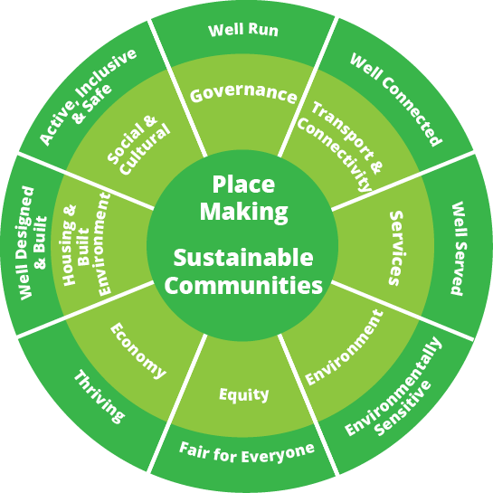
Placemaking e Comunidades Sustentáveis
Este diagrama demonstra a razão pela qual o placemaking e as comunidades sustentáveis devem estar no centro do pensamento de regeneração.
Destaca as características de regeneração (muitas das quais já encontramos nos Módulos 1 e 2) que contribuem para um bom placemaking e comunidades sustentáveis.
Source

Slide 10
O papel do Placemaking na Regeneração Económica
O conceito de placemaking é fundamental do ponto de vista do empreendedorismo e do desenvolvimento económico.
A criação de espaços vibrantes e apelativos para se viver pode permitir condições económicas-chave, tais como atrair e reter talentos!
O desenvolvimento económico, tal como aprendemos, é crucial para melhorar a qualidade de vida local, bem como a qualidade do ambiente.

Slide 11
O papel do Placemaking na Regeneração Social
O conceito de placemaking é fundamental do ponto de vista do empreendedorismo e do desenvolvimento económico.
A criação de espaços vibrantes e apelativos para se viver pode permitir condições económicas-chave, tais como atrair e reter talentos!
O desenvolvimento económico, tal como aprendemos, é crucial para melhorar a qualidade de vida local, bem como a qualidade do ambiente.

Slide 12
O papel do Placemaking na Regeneração Ambiental
A sustentabilidade ambiental só poderá ser alcançada através de uma atitude condescendente e de resposta às necessidades específicas das pessoas.
Poderemos tentar transferir os nossos problemas para uma nova geração de engenheiros, designers e arquitetos ecológicos, mas só veremos mudanças amplas e duradouras quando os habitantes destas comunidades criarem uma visão para o futuro e liderarem o processo de mudança.

Slide 13
Como é que funciona o Processo de Placemaking?
A comunidade inicia pequenos projetos de placemaking e constrói cada projeto seguinte sobre o último projeto bem-sucedido
A comunidade dá prioridade aos seus esforços e não procura fazer tudo ao mesmo tempo
A comunidade aproveita as oportunidades emergentes sempre que faz sentido fazê-lo
A comunidade recorre a métodos de placemaking especializados para alcançar os objetivos mais adequados
O Placemaking é orientado para a ação, por isso seguem-se etapas para concretizar o projeto. Não se trata apenas de pensar em algo, mas sim de agir de acordo com o que se pretende fazer.

Slide 14
NB: O Poder dos Dez no Placemaking
O Poder dos 10 é uma regra básica a seguir em matéria de placemaking.
Portanto, como se define o Poder dos 10?
As localidades prosperam quando há pelo menos 10 tarefas a fazer, organizadas de modo a criarem ligações sociais. À medida que se expande, um determinado local ou bairro precisa de pelo menos 10 espaços, que ofereçam às pessoas um motivo para visitarem e passarem lá tempo. A mais um nível acima, uma determinada cidade precisa de pelo menos 10 grandes destinos, criando uma poderosa rede de mil coisas para fazer. Será que a sua comunidade tem o poder de 10? Há um Poder de 10 desafios no final deste módulo.
Source
Esta foto com autor desconhecido é licenciada através da CC BY-NC

Slide 15
TIPOS DE PLACEMAKING
Existem quatro tipos de placemaking. Todos se focam na criação de um verdadeiro sentido do lugar, mas diferem na forma como alcançam esses resultados.
Conhecer as várias estratégias de placemaking irá ajudá-lo como líder local a escolher o método adequado para a sua comunidade.
Seção Um: Placemaking Standard
Seção Dois: Placemaking Estratégico
Seção Três: Placemaking Criativo
Seção Quatro: Placemaking Tático

Slide 16
SEÇÃO UM: Placemaking Standard
O Placemaking Standard é o processo de criação de localidades de qualidade em que as pessoas queiram viver, trabalhar e aprender.

Slide 17
Placemaking Standard
Nesta forma, o placemaking pode ser utilizado para diversos fins . Na sua maioria, placemaking é utilizado de forma incremental para melhorar a qualidade de um local durante um longo período de tempo, através de diversos pequenos projetos e/ou atividades independentes.
O placemaking situa as pessoas no centro do processo de planeamento comunitário, promovendo simultaneamente o planeamento de espaços públicos.
Source

Slide 18
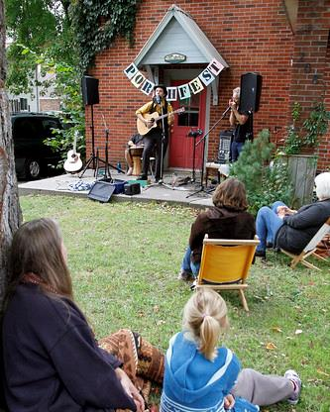
IDEIA DE PLACEMAKING STANDARD
Placemaking do Alprende – uma forma simples, mas poderosa, de ligar as comunidades socialmente distantes em 2020 e mais além
A semana de P lacemaking do alpendre decorreu de 30 de Maio a 5 de Junho de 2020 e foi possibilitada por uma rede de projetos auto-organizados em todo o mundo. Em 2020, a Covid19 fez com que as pessoas se tornassem fisicamente distantes, e surgiu a necessidade de encontrar novas formas de ligação social entre as comunidades.
O Placemaking do alprende é uma ideia simples que encoraja a interação entre as pessoas (a partir de uma distância segura) com atividades simples em varandas, em pátios ou entradas. As atividades de placemaking podem incluir ações simples como plantar flores, pintar o seu portão, ou acividades mais elaboradas, tais como realizar uma festa do alprende com os vizinhos.
Fonte
This Photo by Unknown Author is licensed under CC BY-SA

Slide 19
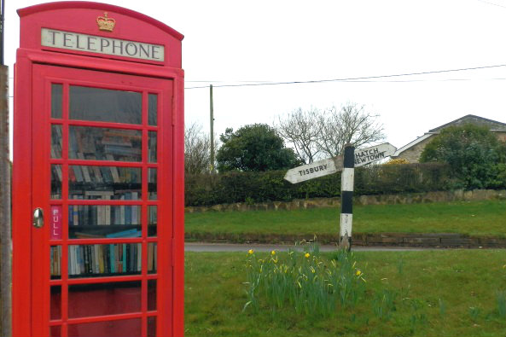
IDEIA DE PLACEMAKING STANDARD
Bibliotecas Comunitárias de Rua
As bibliotecas miniatura são tipicamente feitas de madeira, com caixas de vidro, que podem ser abertas; os utilizadores pegam num livro e trazem um livro. Estas pequenas bibliotecas são uma ideia simples mas poderosa, que pode criar um sentido de comunidade e de lugar.
Adote uma biblioteca de cabines telefónicas: Com a utilização regular de telemóveis atualmente, parece haver pouca necessidade de existirem cabines telefónicas. No entanto, em vez de se livrarem das icónicas cabines vermelhas no Reino Unido, as comunidades locais estão a utilizá-las para novos fins. A British Telecom está a encorajar as cidades a transformar as suas cabines telefónicas em mini-bibliotecas, e até ao momento, centenas de comunidades transformaram as suas cabines. Se a cabina telefónica da sua comunidade estiver vazia, aprenda a transformar uma na sua própria biblioteca de empréstimo local.
Fonte

Slide 20
Uma cabine telefónica abandonada em Westmeath, Irlanda - é convertida num recurso comunitário
Em Ballinahown, Westmeath, a biblioteca peculiar de uma velha cabine telefónica é uma atração tal que os locais tiram fotografias de casamento ao seu lado.
"Há alguns anos, resgatámos a nossa cabine telefónica quando esta estava prestes a ser retirada e, posteriormente, a biblioteca mais próxima estava a fazer uma limpeza, e pareceu-me que podíamos começar uma biblioteca na cabine telefónica", diz a artista, Helen Conneely, que está envolvida na iniciativa Tidy Towns.
"Nas Tidy Towns, atribuem pontos extra para a sustentabilidade e o upcycling. A ideia é fazer algo do nada e de forma criativa, por isso até as prateleiras da caixa são feitas a partir de vedações" diz Helen.
Saiba mais aqui: Irish Examiner Article - Public spreads the word on novel little libraries
CASO DE ESTUDO

Slide 21
Placemaking Standard de áreas naturais
As áreas naturais são frequentemente consideradas como locais que ajudam a "restaurar a alma" de quem as visita. Um passeio na floresta, caçar cogumelos ou pescar pode ser estimulante, e coloca as áreas suburbanas e urbanas numa perspetiva diferente.
Projetos de Placemaking Standard relativos a Áreas Naturais pode proporcionar acesso à natureza que não a prejudique, exposições educativas que ajudam as pessoas a conhecer as características e o valor destas áreas naturais, embarcações bem concebidas e convenientes, canoas, ou instalações de lançamento e pesca de caiaque, etc.

Slide 22
" Escadaria para o Céu" –o passadiço em madeira que protege a natureza subjacente - Cavan, Irlanda
Um passadiço de madeira na montanha Cuilcagh, no condado de Fermanagh, apelidado de " escadaria para o céu", foi inaugurado em 2015 com o objetivo de conservar um pântano prístino e restaurar turfeiras danificadas que tinham sido desgastadas por pessoas que o atravessavam.
Até à sua construção, o número de caminhantes na área era inferior a 3000 anualmente, mas graças à popularidade do passeio marítimo, este número subiu para 60.000 anualmente.
O habitat na montanha Cuilcagh é muito sensível à descida dos pedestres, e o calçadão foi construído para evitar que os pedestres danificassem o pântano protegido. É importante permanecer no caminho designado, a fim de proteger este belo habitat para as gerações futuras.
SAIBA MAIS AQUI: Cuilcagh Way Walking Routes
CASO DE ESTUDO

Slide 23
Placemaking Standard das áreas rurais
O Placemaking das Áreas Rurais analisa os atributos singulares da agricultura e da silvicultura, baseando-se nos atributos únicos das regiões em crescimento.
Projetos de Placemaking Standard para promover a agricultura e silvicultura local pode consistir no desenvolvimento de mercados de agricultores, atrações de vida agrícola ou rural geridas pela comunidade, festivais de agricultura ou rotas locais de caminhadas/caminhadas/ciclismo.

Slide 24
Mercado Agrícola de Boyle, um mercado comunitário em Roscommon, Irlanda
O Mercado Agrícola de Boyle, localizado no recinto protegido do King House, Boyle, realiza-se todos os sábados das 10h às 14h.
“Revelou-se como uma das histórias de sucesso do Noroeste", de acordo com o The Bridgestone Irish Food Guide.
O Mercado Agrícola de Boyle, vencedor do Bridgestone Award, oferece uma excelente gama de produtos locais, frescos, saudáveis e saudáveis, incluindo vegetais da época, carne biológica e aves, bolos caseiros, sumos de fruta, compotas, molhos, pães sem glúten e trigo e peixe fresco, entre outros.As distâncias alimentares mínimas destes produtos implicam a redução da pegada de carbono, bem como uma alimentação saudável ao escolher alimentos locais sazonalmente.
SAIBA MAIS AQUI: https://www.facebook.com/BoyleMarket/
CASO DE ESTUDO

Slide 25
Placemaking Standard das áreas urbanas
O Placemaking tem um papel fundamental no planeamento e desenvolvimento das Áreas Urbanas. Enquanto regeneradores de comunidades, é importante saber que temos a capacidade de fazer escolhas diferentes - começando, por exemplo, pela decisão de conceber as ruas enquanto espaços cómodos e seguros para peões.
Projetos de Placemaking Standard em Áreas Urbanas pode incluir melhoria de ruas e fachadas de edifícios, de parques ou outros projetos multi-usos de pequena escala.

Slide 26
O Pedestrianismo é uma das prioridades centrais em Londres, Reino Unido
A cidade de Londres apresenta uma das concentrações de peões mais elevadas do mundo, com 51% das pessoas a deslocarem-se a pé em apenas 9% do espaço rodoviário.
A City of London Corporation baniu recentemente todos os transportes em dias úteis - exceto autocarros, bicicletas e peões nos - do perigoso cruzamento com o Banco (foto acima) – onde já ocorreram 107 acidentes, incluindo duas mortes entre 2012 e 2016.
SAIBA MAIS AQUI: What would a truly walkable city look like
CASO DE ESTUDO

Slide 27
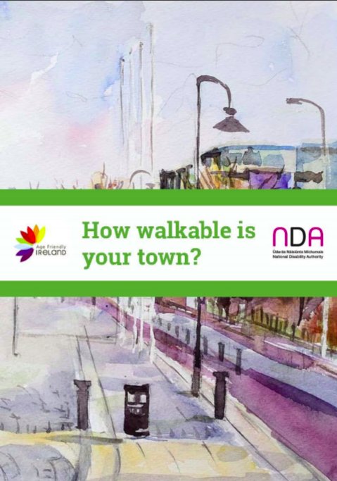
Pedestrianismo - uma abordagem prática que é boa para todos!
A criação do ambiente edificado de uma comunidade pode tornar-se o factor determinante entre um estilo de vida saudável e ativo ou um estilo de vida marcado por uma mobilidade limitada e elevados níveis de isolamento social.
O pedestrianismo tem em consideração a disposição das estradas e ruas, a manutenção das vias pedonais, os pontos de passagem, o estacionamento, o ambiente geral das ruas e cidades e a acessibilidade dos Espaços e edifícios públicos.
A capacidade de caminhar em aldeias, vilas e cidades é fundamental para assegurar que as pessoas possam circular na sua área local e participar na vida social, cívica e comunitária.
Clique para ler este relatório da Age Friendly Ireland e do Centre for Excellence in Universal Design sobre os resultados das Auditorias sobre Pedestrianismo realizadas na Irlanda em 2014

Slide 28
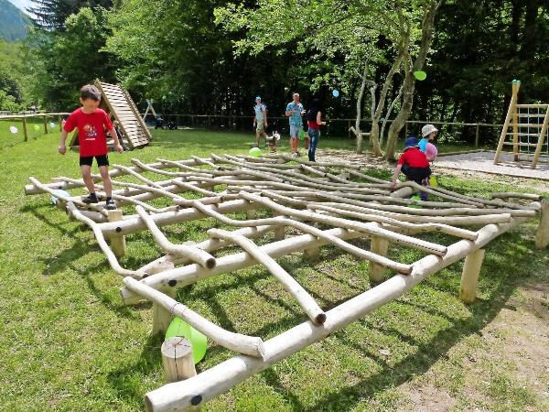
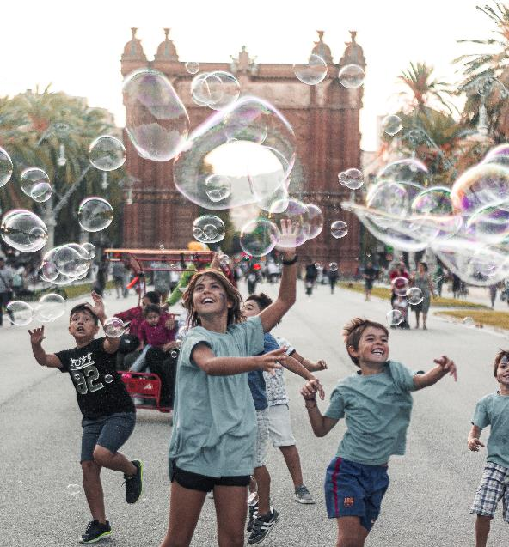
IDEIA DE PLACEMAKING STANDARD
Criação de espaços recreativos em locais públicos
O ato de brincar é essencial para as crianças e jovens. É algo intrínseco a uma infância saudável, uma vez que atividades lúdicas de alta qualidade oferecem um caminho para a aptidão física, social e emocional.
Para as famílias, os espaços lúdicos oferecem um local seguro para a interação social. Acima de tudo, um espaço lúdico bem concebido promove o bem-estar das criança e jovens nos bairros locais.
Vejamos as estratégias de intergração de ludotecas no processo de placemaking, bem como as comunidades que adotaram abordagens inovadoras.

Slide 29
Este vídeo apresenta o Ballyfermot Play and Skate Park, desenvolvido pela Fundação Irlandesa de Arquitetura, em colaboração com a Fundação Matheson e a Câmara Municipal de Dublin, recorrendo a um Processo de Design People First. É um excelente exemplo de um projeto de regeneração social com Placemaking na sua essência.

Slide 30
7 Dicas na Criação de Espaços Recreativos
Conceber áreas recreativas que se adaptem ao seu ambiente
Localizar espaços recreativos nos locais onde as crianças brincariam naturalmente
Design tendo em conta a natureza - montes de erva, plantação, toros e rochas
Concebidos de forma a que as crianças possam brincar de diferentes formas
Concebê-los para que crianças de todas as idades, e com diferentes capacidades, possam brincar juntas - bons espaços recreativos evitam a segregação das crianças
Concebê-los para permitir às crianças desafiarem-se de todas as formas (e.g. física, cognitiva, social)
Concebê-los de forma flexível e capaz de evoluir à medida que as crianças crescem - adicionar algum 'espaço frouxo' ao layout - áreas sem função predefinida - pode ajudar a introduzir o potencial de mudança e evolução.

Slide 31
Brincar acontece em todo o lado em Vauban, Alemanha
Há uma compreensão acrescida de que a recreação não se realiza apenas em espaços de diversão designados, mas em todo o ambiente que uma criança ocupa. Por exemplo, proporcionar um espaço recreativo vedado no meio de um parque habitacional não é adequado - todo o parque deve ser jogável. Vauban, um "eco-distrito" na periferia de Friburgo, na Alemanha, conseguiu isso.
O bairro é praticamente livre de carros. Existem algumas estradas, com um limite de velocidade de 5km/h - mas a maior parte do espaço exterior é dado a espaços verdes, amigáveis para as crianças. Não há áreas de jogo definidas: as brincadeiras acontecem em todo o lado. Há um areal aqui, uma rocha de escalada ali, e um baloiço escondido atrás de árvores. Ao remover a fronteira entre jardim/ rua/parque/espaço recreativo, as crianças têm uma escolha muito mais ampla de espaços para brincar.
SAIBA MAIS AQUI: Designing and planning for play
CASO DE ESTUDO

Slide 32
PRINCIPAIS TENDÊNCIAS NO PLACEMAKING STANDARD
Pense em como pode recuperar as ruas da sua comunidade enquanto locais para as pessoas sob diversas formas - económica, ambiental e social.
Crie espaços e recursos comunitários que reúnam pessoas de todos os estratos sociais e económicos. Os espaços da sua comunidade devem ser abertos, seguros e acolhedores para todos.
Incluia a sua comunidade na conceção e criação de espaços públicos.

Slide 33
SEÇÃO DOIS: Placemaking Estratégico
O Placemaking Estratégico visa alcançar um objetivo ou propósito específico, para além de criar Localidades de Qualidade.

Slide 34
Placemaking Estratégico
O Placemaking Estratégico visa criar Locais de Qualidade, que sejam excecionalmente atractivos para profissionais talentosos, de modo a que estes pretendam lá permanecer e viver e, ao fazê-lo, criem as circunstâncias para a criação substancial de emprego e crescimento económico.
Projetos: Empreendimentos de uso misto, percursos verdes para parques e ribeiras, ou outras instalações e locais de entretenimento para reuniões sociais
Atividades: Eventos cíclicos dirigidos a profissionais talentosos, juntamente com outros serviços artísticos, culturais, de entretenimento e recreativos que atraiam uma vasta gama de utilizadores.
Fonte

Slide 35
KiltyLive – how a strategic social media campaign saved a school and rejuvenated an Irish village
Em 2016, Kiltyclogher, uma aldeia com uma população de 233 habitantes, enfrentou um problema. A escola tinha apenas 14 alunos inscritos para o ano lectivo seguinte, significando que teria de fechar, a menos que outra família com uma criança se mudasse para a zona.
A aldeia aproveitou os seus pontos fortes e usou o poder das redes sociais e do vídeo para cortejar os "cansados da azáfama e das despesas" da vida da cidade.
A campanha levou a 166 pedidos de informação por e-mail e 16 pedidos de informação por telefone. Seis semanas depois, a muito bem sucedida campanha Kiltylive levou a 6 famílias a mudarem-se para a zona e a uma lista de espera com muito mais pessoas ansiosas por se mudarem. A história de Kiltylive fez manchetes nacionais.
SAIBA MAIS AQUI: Irish Times
CASO DE ESTUDO

Slide 36
Assista em detalhe o caso de estudo com o Kiltyclogher Community Council

Slide 37
8 anos de planeamento estratégico sustentável -Coolaney National Mountain Bike Park, Irlanda
Em Junho de 2012, a Coillte apoiada pela Failte Ireland lançou a sua Estratégia de Ciclismo Off Road. Neste documento, Coolaney, Co Sligo foi identificado como um potencial Centro Nacional de Ciclismo de Montanha.
Consequentemente, foi estabelecido um Grupo Diretivo em Sligo para desenvolver o Parque Nacional de Ciclismo de Montanha Coolaney. Em 2020, foi aberta ao público a primeira fase de cinco dos 80 km do National Mountain Bike Trail Centre de classe mundial, constituído por 76 km de pistas de ciclismo e instalações relacionadas.
SAIBA MAIS AQUI: Coolaney Mountain Bike Park on Facebook
Coillte Maps and Information on Coolaney Mountain Bike Trails
CASO DE ESTUDO

Slide 38
Neste caso de estudo em vídeo do Restart+, Damien McGuinn, presidente da Coolaney Development Company, fala-nos do processo de desenvolvimento do Coolaney National Mountain Bike Park

Slide 39
SEÇÃO TRÊS: Placemaking Criativo
O Placemaking Criativo molda o carácter físico e social de um bairro, cidade, cidade, ou região em torno das artes e atividades culturais.

Slide 40
Placemaking Criativo
O Placemaking Criativo dinamiza os espaços públicos e privados, rejuvenesce estruturas e cenários de rua, melhora a viabilidade das empresas locais e segurança pública, e reúne várias pessoas para celebrar, inspirar e ser inspirado
Projetos: Desenvolvimento construído em torno das artes, como museus, salas de espectáculo, exposições de arte pública ou estruturas para artistas locais.
Atividades: Concertos ao ar livre na praça, concursos públicos de arte, ou filmes e peças de teatro no parque.
Fonte

Slide 41
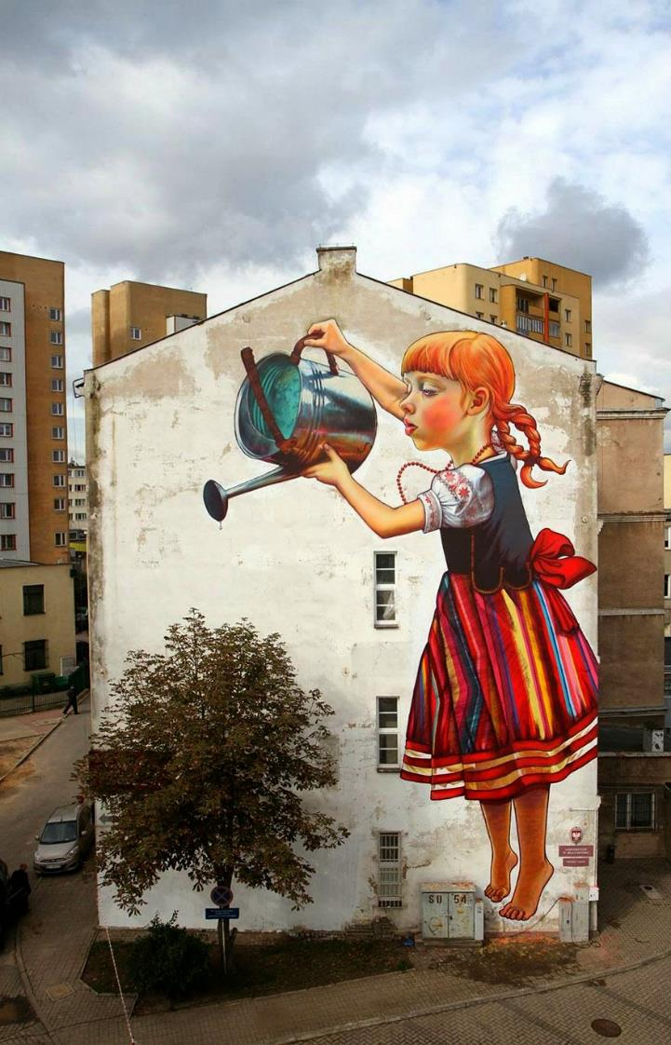
IDEIA DE PLACEMAKING CRIATIVO
Arte Urbana - tem um papel notório no incentivo à regeneração urbana e na criação de um sentido de lugar
A arte urbana promove a criação de espaços significativos e pode auxiliar o processo de regeneração urbana através da reinvenção, rejuvenescimento e ocupação de uma cidade, edifício ou espaço urbano.
A arte urbana bem-sucedida cria benefícios reais e tangíveis, tornando-se muitas vezes uma parte integrante ou mesmo querida de uma comunidade. Enriquece a vida das pessoas ao melhorar o seu ambiente, liga comunidades, suscita envolvimento, discussões, e aprendizagem.
Promove o orgulho cívico, e promove a participação cultural.
Fonte

Slide 42
Draw Out - uma iniciativa de regeneração urbana que dá vida às ruas de Limerick, Irlanda
O Draw Out é uma iniciativa de regeneração urbana que recorre à arte urbana para reinventar espaços urbanos em Limerick. Com muitos locais abandonados no centro urbano de Limerick, é fácil dessensibilizarmo-nos aos nossos arredores. O Draw Out tem como objetivo revigorar visualmente estes locais.
O Draw Out trabalha em parceria com a Câmara Municipal de Limerick, de forma a selecionar locais abandonados em zonas primordiais de toda a cidade. A iniciativa visa desenvolver o espírito naturalmente inovador dos artistas, reimaginando o ambiente urbano, e criando percursos para a arte, o artista e o público, a fim de realizar plenamente o seu potencial dentro da paisagem urbana, criando uma sinergia entre comunidade, artista e ambiente.
SAIBA MAIS AQUI: https://drawout.ie/
CASO DE ESTUDO

Slide 43
Assista a este vídeo e observe o resultado de um Mural pintado durante 3 dias na Thomas Street, em Limerick...

Slide 44
Festival de Artes Urbanas Contemporâneas oferece instalações anuais de arte e visitantes a Dundalk, Irlanda
O SEEK destaca a importância da arte no domínio público, a sua função como catalisador de mudança, contribuindo para revigorar e renovar alguns dos espaços do centro da cidade.
O SEEK é um festival de arte e cultura destinado a atrair os melhores muralistas e artistas urbanos do mundo para Dundalk, a fim contribuir para promover a localidade cultural e artisticamente, redefinindo a área como um centro vibrante para a criatividade. Desde murais ao ar livre em grande escala, a palestras de artistas e passeios de artes culturais, o Seek inclui uma vasta e visualmente envolvente série de actividades como parte de todo o festival.
Dundalk tem sido modelada ao longo dos tempos, com muitas figuras e eventos históricos. Com a galeria de arte ao ar livre, pretendemos suscitar e inspirar o orgulho local e ajudar a forjar uma nova identidade baseada na criatividade, enquanto ainda celebramos o nosso passado
SAIBA MAIS AQUI: https://seekdundalk.ie/
CASO DE ESTUDO

Slide 45
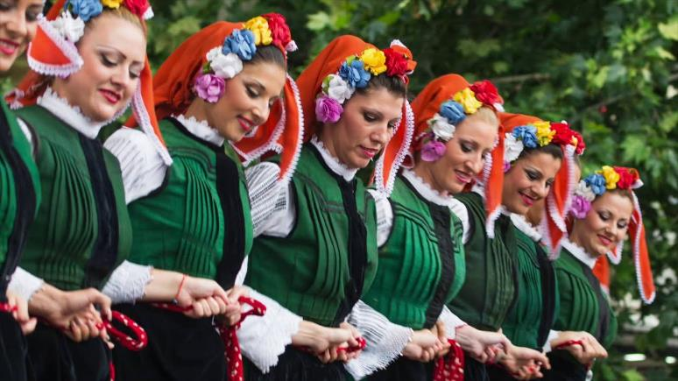
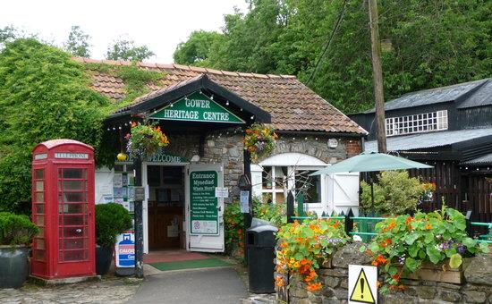
IDEIA DE PLACEMAKING CRIATIVO
Envolver o património cultural para criar um sentido de lugar
Incorporar a Tradição e o Folclore é um elemento importante na tentativa de criar um sentido de lugar. A conservação do património pode reforçar o sentido de lugar das pessoas, pois o património considerado como a base da identidade do povo e como uma representação da cultura do lugar.
O património cultural contribui para o sentido do lugar como fonte de orgulho, e ao apoiar sentidos de distinção e de continuidade através do tempo.
O património cultural descreve o leque de questões que são importantes para o nosso sentido de identidade e para o nosso conhecimento e compreensão do nosso lugar local.

Slide 46
Dolhesti Folklore Assembly brings traditional Romanian songs and customs to life, Romania
Dolhesti faces depopulation/lack of jobs. A folklore assembly is working to animate and preserve the towns heritage and history.
CASO DE ESTUDO
Dressed in traditional attire, Gheorghita Ciocarlan explains some of the challenges

Slide 47
Sligo Folk Park, Riverstown – a community tourism that offers a visit to old village, Ireland
In 1990 a group of Riverstown people came together with the common aim to tackle very prevalent rural decline of the locality. They came from a variety of backgrounds including: agriculture; business; education; professional and community activities. Together they started something that has continued to grow ever since.
Riverstown Enterprise Development (Sligo) Ltd., is a company limited by guarantee. Its first task was to prepare a comprehensive action plan for the locality aimed at making the area one which is both attractive and viable in which to live, work and rear a family. A number of projects were undertaken which contributed to the environmental enhancement of the village and gave employment to the local people. Sligo Folk Park is one such project. The Park is a community based attraction provides a true experience of rural life and Irish heritage at the turn of the late 19th Century.
SAIBA MAIS AQUI: https://sligofolkpark.com/
CASO DE ESTUDO

Slide 48
SEÇÃO QUATRO: Placemaking Tático
O Placemaking Tático é o processo de criação de Locais de Qualidade que utiliza uma abordagem deliberada e frequentemente faseada da mudança, que começa com um compromisso de curto prazo e expectativas realistas que podem iniciar rapidamente (e muitas vezes a baixo custo).

Slide 49
Placemaking Tático
O Placemaking Tático é uma abordagem cada vez mais popular de planeamento, que enfatiza o ensaio de projetos através de uma série de fases.
Este começam frequentemente como demonstrações, tornam-se projetos-piloto, e se forem bem-sucedidos, são implementados permanentemente.
Projetos: Abrir uma loja comunitária ou converter temporariamente um armazém num espaço commercial
Atividades: transformações de parques de estacionamento, caminhadas históricas guiadas
Fonte

Slide 50
Urbanismo Tático
O Urbanismo Tático utiliza uma variedade de abordagens temporárias e de baixo custo, que procuram melhorar os serviços e funções urbanas, e inspirar possibilidades de transportes alternativos ou outras opções de infra-estruturas que activam melhor o espaço público.
O Urbanismo Tático pode ser utilizado para desvendar valor e demonstrar como um espaço subaproveitado poderia ser transformado para contribuir para a segurança, a edificação comunitária, ou objetivos económicos.
O Urbanismo Tático pode ser utilizado para pilotar novas abordagens que, por sua vez, podem transformar a política ou inspirar novos programas.

Slide 51
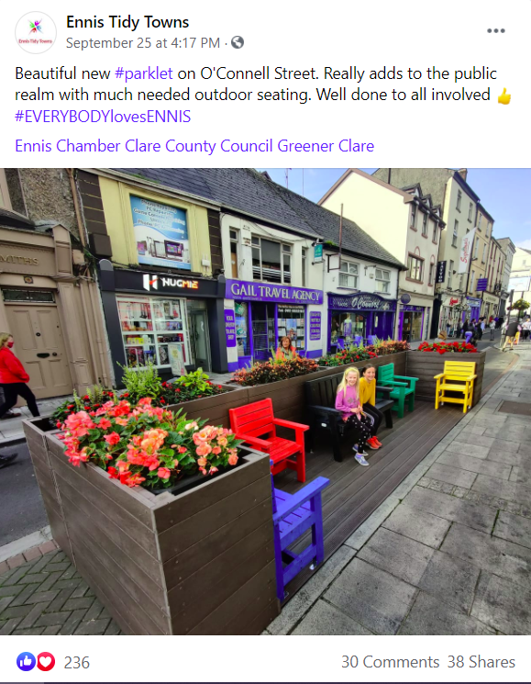
Ennis Town Parklet - um espaço acolhedor e de convívio ao ar livre
Um parklet é uma extensão de calçada/rua que oferece mais espaço e comodidades para as pessoas que utilizam a rua. Normalmente, os parklets são instalados nas faixas de estacionamento e utilizam vários lugares de estacionamento. Os parklets estendem-se normalmente desde a calçada ao nível da calçada até à largura do espaço de estacionamento adjacente.
Na cidade de Ennis, um novo parklet feito com plástico 100% reciclado tem sido bem recebido pela comunidade:
" Parece-me uma edição fabulosa para a nossa encantadora cidadezinha, a cor torna tudo mais brilhante. Podiam fazer isto noutras zonas da cidade" "Parece ótimo!" "Ótima ideia!" "Adoro, é uma super adição à cidade”
SAIBA MAIS AQUI: Clare Champion Newspaper
CASO DE ESTUDO

Slide 52
Atividades de Placemaking Tático mais leves, rápidas e baratas (LCQ)
Atividades mais leves, rápidas e baratas envolvem a introdução de novas atividades em locais públicos e comunitários existentes, a fim dar-lhes mais vida.
As atividades de LQC concentram-se na ativação de espaços e no incentivo às pessoas para se envolverem em várias atividades enquanto lá estiverem.
Atrair pessoas para locais que oferecem múltiplas atividades interessantes também ajuda a melhorar o sentido do lugar dentro da comunidade, sendo também essencial para a economia local.

Slide 53
Do "pop up" ao permanente - Café Fia, um café comunitário autónomo em Sligo, Irlanda
O projeto 'Café Fía' envolve o desenvolvimento contínuo de um café comunitário em Coolaney, condado de Sligo, uma aldeia rural (de 1500 habitantes) com relativamente poucas instalações e uma oferta comercial limitada. Para responder à necessidade de um café ou restaurante como ponto de encontro social acessível a todos, a comunidade criou um café "pop up" liderado por voluntários, que era fornecido a tempo parcial no centro comunitário local.
Em funcionamento desde 2016 sob o nome de Café Fia - com o nome dos veados que vagueiam pelas montanhas próximas - a iniciativa comunitária tem sido um grande sucesso, levando a planos, e subsequente ação para uma instalação permanente.
Visite o Café Fia no Facebook
CASO DE ESTUDO

Slide 54
Do "pop up" ao permanente - Café Fia, um café comunitário autónomo em Sligo, Irlanda
"There were so many people in Coolaney that didn't have that tie or connection so we wanted to address that, have a place to sit own and have a coffee and knit the community together."
Enquanto organismo cooperativo registado, Coolaney Community Café Co-Operative Ltd., foi estabelecido com a intenção de desenvolver e gerir o café. Para o efeito, a Câmara Municipal de Sligo e a comunidade de Coolaney asseguraram em conjunto o financiamento através do Esquema de Renovação da Cidade e do Programa LEADER, a fim de permitir o desenvolvimento do café como um bem comunitário.
Uma dotação financeira significativa de cerca de 400.000 euros foi afetada ao projecto, com a construção do Café concluída em 2020.
SAIBA MAIS AQUI:
Irish Independent Newspaper
CASO DE ESTUDO

Slide 55
Joseph Fogarty dá-nos a conhecer um pouco como o Coolaney Café nasceu e desenvolveu-se a partir daí...

Slide 56
Encontre a oportunidade certa para a sua comunidade - exercícios e modelos úteis
Pack de Ação-Chave 3
1. O Poder dos 10 Desafios
2. 5 Etapas do Processo de Placemaking para a Regeneração Comunitária
3. Manual de Parklet
4. Guia de Arte em Asfalto
Estes exercícios/recursos ajudá-lo-ão a aplicar o que aprendeu no Módulo 2 à sua comunidade, e contribuirão para a preparação adequada no planeamento de projetos de regeneração. Por favor, complete-os antes de passar ao Módulo 3.

Slide 57
1. O Poder das 10 Desafios de Placemaking Comunitário
Escolha
Escolha a área que deseja estudar - pode ser uma rua ou uma comunidade (ou mesmo uma cidade inteira!). Agora, dê um passeio a pé!
Escreva
Write down as many places or things to do as you notice (playgrounds, cafes, shops, market, and so on). Be creative! Then, note whether these places are great or have room for improvement.
Imprima
Once you return home, print out a Google map of your study area
Pegue
Grab three different colors of markers, pens, or sticky dots e.g green or blue for great places, red for unsuccessful ones, and yellow for those that have the opportunity to improve.
Fonte: PPS.Org

Slide 58
Poder das 10 Desafios de Placemaking Comunitário
Revisão e Avaliação
Está na altura de classificar os seus locais. Com base nas suas notas, marque todos os lugares que observou com os marcadores coloridos ou post-its
Quando terminar, pense nos resultados no contexto do Poder dos 10 - dispõe de uma rede de excelentes locais?
Existem mais vermelhos do que verdes ou azuis? Onde há margem para melhorias?
Fonte: PPS.Org

Slide 59
2. O Processo de Placemaking Para a Regeneração Comunitária em 5 passos
Participação da Comunidade
Análise do Local
Implementação
Regeneração da Comunidade
Avaliação do Processo

Slide 60
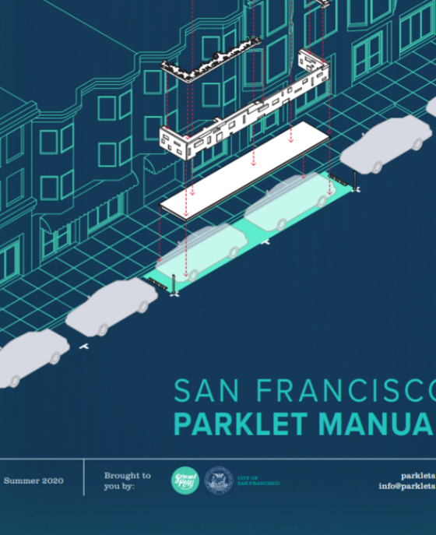
3. Manual de Parket
O Manual de Parklet é uma visão abrangente dos objetivos, políticas, processos, procedimentos e diretrizes para a criação de um parklet em São Francisco (mas é transferível para Cidades, vilas e aldeias europeias).
O manual serve também como um recurso para quem trabalha na criação de programas de parklet nas suas próprias cidades. O manual orienta-o ao longo de todo o processo, desde a apresentação de uma proposta até à implementação e manutenção.
Pode aceder ao Manual AQUI

Slide 61
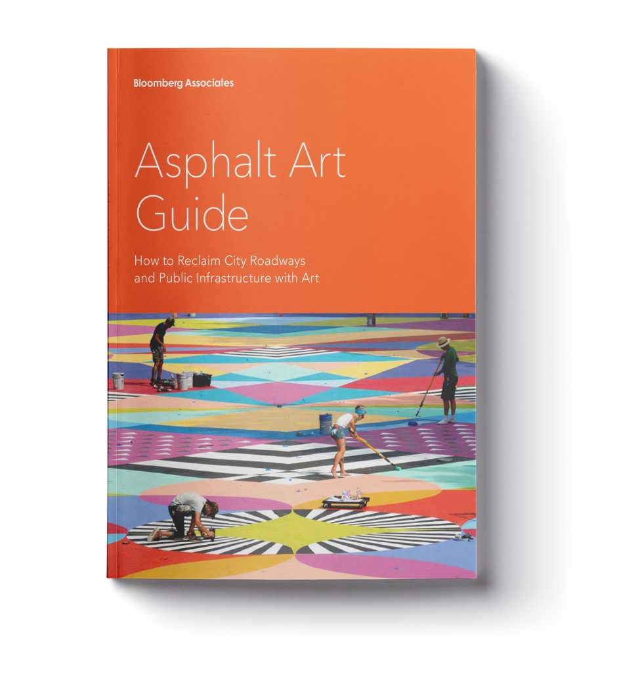
4. Guia de Arte em Asfalto
O Guia de Arte do Asfalto da Bloomberg Associates apresenta instalações bem sucedidas de arte em praças e estradas em todo o mundo, bem como passos e dicas chave para o desenvolvimento de tais projetos.
Pode aceder ao guia AQUI

Slide 62
MÓDULO 3: SÍNTESE- PLACEMAKING - UMA FERRAMENTA PODEROSA PARA A REGENERAÇÃO DA COMUNIDADE
No Módulo 3, ficámos a conhecer o processo de placemaking, que pode ser utilizado para promover os objetivos de regeneração da sua comunidade. Então, o que é que aprendemos?
O Placemaking é uma abordagem de desenvolvimento/regeneração comunitária que coloca as pessoas no centro do processo. Trata-se fundamentalmente de inclusão e apropriação comunitária partilhada.
Existem quatro tipos de placemaking, mas não existe uma abordagem uniforme - cada comunidade precisa de encontrar a abordagem que melhor se adapte às suas necessidades.
O Placemaking Tático pode ser uma abordagem particularmente eficaz para as comunidades, uma vez que põe à prova uma ideia de projeto e fornece um conceito, como no caso do Coolaney Community Café.

Slide 63
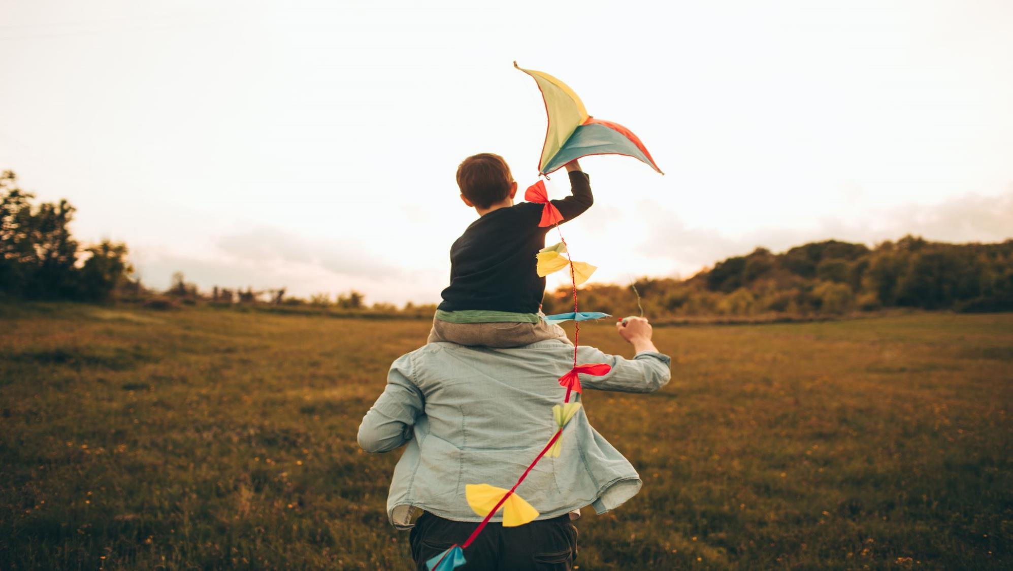
A seguir: Módulo 4
Colaboração e parcerias para o êxito da regeneração comunitária
No Módulo 4, analisaremos as principais interligações das quais a sua comunidade poderia beneficiar, bem como o papel dos stakeholders nos projetos de regeneração comunitária.

Slide 64
Referências-chave do Módulo 3
Designing and planning for play
Obrigada?
Tem alguma questão?

